Slide 1
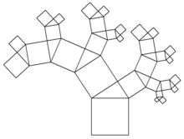

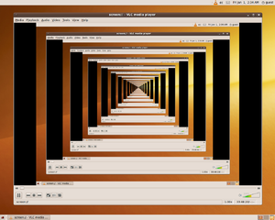
Rekursion

Slide 2

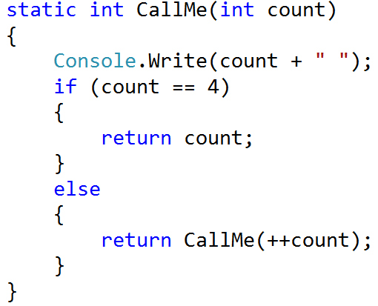
Rekursion
Bei der rekursiven Programmierung ruft sich eine Methode (Prozedur oder Funktion) selbst wieder auf.
Main()
return 4
CallMe(1)
return 4
CallMe(2)
return 4
CallMe(3)
return count
CallMe(4)

Slide 3
Rekursion
Wesentliche Merkmale rekursiver Programmierung:
  Abbruchbedingung!
  Man soll sich in jeder Rekursionsstufe mehr der Abbruchbedingung nähern - das zu lösende Problem soll kleiner werden.

Slide 4
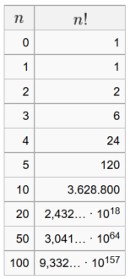
Beispiel 1: Fakultätsberechnung
Die Fakultät (auch Faktorielle genannt) ist eine mathematische Funktion:
  Fakultät(n) = 1 * 2 * ... * n
  Fakultät(0) = 1
Beispiel:
5! = 1 * 2 * 3 * 4 * 5 = 120

Slide 5
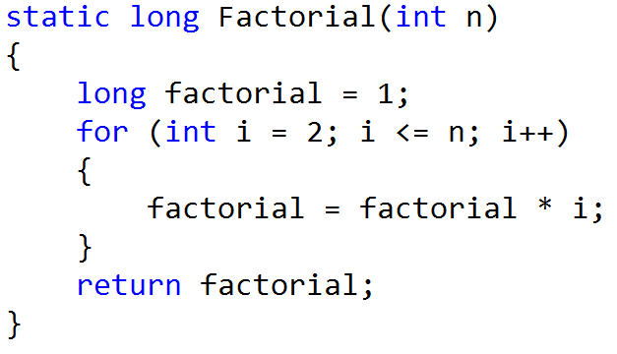
Faktorielle: Iterative Lösung
Die Methode „Factorial“ ermittelt zum Parameter „n“ das Produkt aller Zahlen zwischen 1 und n.

Slide 6
Faktorielle: Rekursiver Ansatz
Beispiel: 75! = 75 * 74 * 73 * …. * 2 * 1
75! = 75 * 74!
74! = 74 * 73 * 72 * … * 2 * 1
74! = 74 * 73!
Rekursive Definition:
  Factorial(n) := n * Factorial(n-1) für n > 0 ➔ Abstieg
  Factorial(0) := 1 ➔ Ausstieg

Slide 7
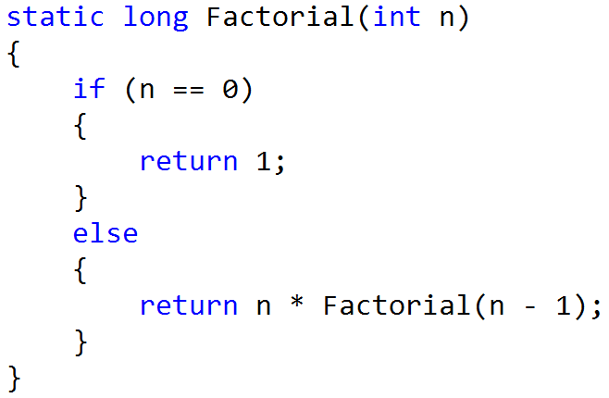
Faktorielle: Rekursive Lösung
Aufgabe:
Entwirf den rekursiven Algorithmus für die Methode
long Factorial(int n)

Slide 8
Faktorielle Rekursiv: Ablauf
Beispiel: 4! = 4 * 3 * 2 * 1 = 24
Main()
return 4 * 6
Factorial(4)
return 3 * 2
Factorial(3)
return 2 * 1
Factorial(2)
return 1 * 1
Factorial(1)
return 1
Factorial(0)

Slide 9
Rekursion - Stack
Rekursion wird in der Regel durch einen Stack implementiert, der die Rücksprungadressen, aber auch alle lokalen Variablen und evtl. Funktionsergebnisse aufnimmt.
Bsp.: Fakultät von 4
Stapelanfang | → | 1 | Platz für Ergebnis
 |  | 2 | 4 (Argument)
 |  | 3 | Rücksprungadresse ins Hauptprogramm
 |  | 4 | Platz für Ergebnis
 |  | 5 | 3 (Argument)
 |  | 6 | Rücksprungadresse in die Fakultätsfunktion
 |  |  | ……

Slide 10
Rekursion – Vor u. Nachteile
Da die Stackbereinigung erst mit dem Rücksprung (ret) aus der Prozedur erfolgt, wird viel Arbeitsspeicher verbraucht (Speicher könnte ev. voll werden). Der Verbrauch steigt umso schneller, je mehr Parameter und lokale Variablen die Prozedur verwendet.
Für einfache Probleme ist die iterative Implementierung häufig effizienter (jeder Funktionsaufruf kostet Zeit). Bei komplizierten Problemstellungen (z.B. Bäume..) bietet sich der Einsatz einer rekursiven Lösung an, da hier eine iterative Formulierung schnell unübersichtlich bzw. ineffizient werden kann: Im schlimmsten Fall muss der Stack durch den iterativen Algorithmus selbst verwaltet werden.

Slide 11

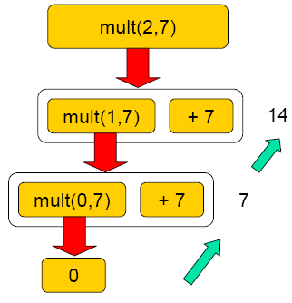
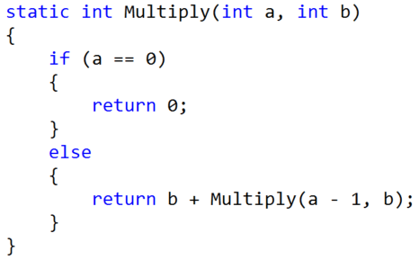
Beispiel 2: Multiplikation
Aufgabe:
Entwirf einen rekursiven Algorithmus für die Multiplikation zweier Operanden a und b.
Dabei soll der Operand b a-Mal mit sich selbst addiert werden.

Slide 12
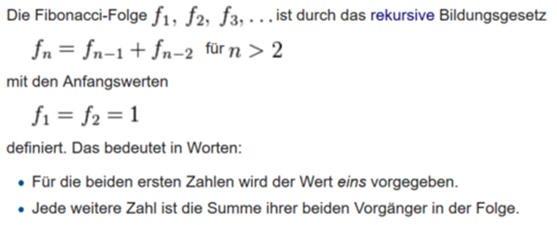

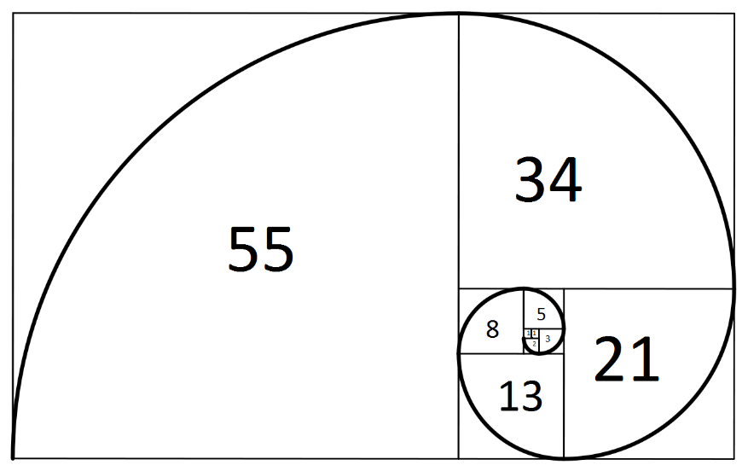

Beispiel 3: Fibonacci-Folge
Aufgabe:
Entwirf den rekursiven Algorithmus für die Methode

